Slide 1
论文报告
Effective LSTMs for Target-Dependent Sentiment Classification
Duyu Tang, Bing Qin, Xiaocheng Feng, Ting Liu
Harbin Institute of Technology, Harbin, China
报告人：王诚

Slide 2
目录
研究综述
1
模型介绍
2
实验过程
3
实验结果与分析
4
总结与展望
5

Slide 3
研究综述
1

Slide 4
研究综述
基于目标的情感分析
给定句子和一个目标单词，推断出情感极性。例如：
I bought a new camera. The picture quality is amazing but the battery life is too short.

Slide 5
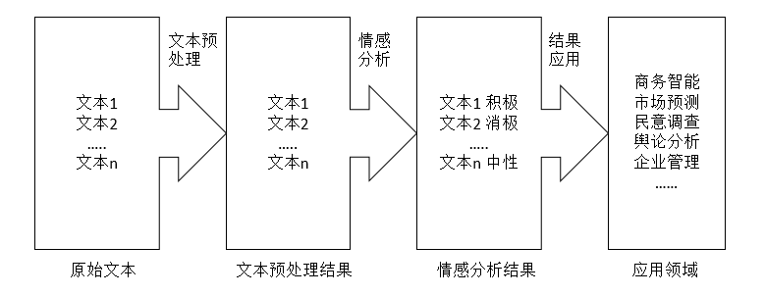
情感分析的一般过程
Notes:
文本情感分析过程主要包括文本预处理，情绪极性判别和情感强度评估。一般认为，真正的文本情感分析过程是指文本情感极性的评价和文本情感强度的评价。文本情感极性判断是主观文本表达的情感是否为积极，正面，含糊，消极，否定，贬义，自动识别文本情绪强度评价是指量化主观文本表达的情感表达。极性通常分为五类：极端贬损，普遍贬损，中立，普遍赞美和强烈赞美。

Slide 6
模型介绍
2

Slide 7
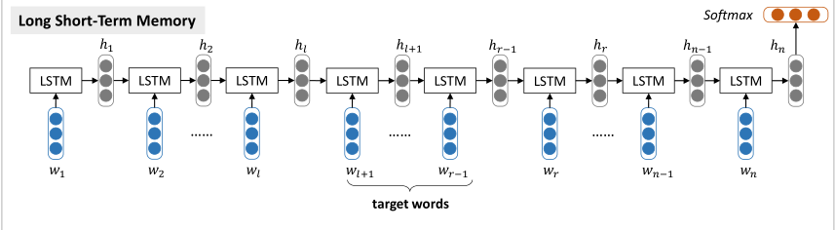
模型介绍
LTSM模型
Figure 1: The basic long short-term memory (LSTM) approach. w stands for word in a sentence whose length is n,{w l+1 , w l+2 , ..., w r−1 } are target words, {w 1 , w 2 , ..., w l } are preceding context words, {w r , ..., w n−1 ,w n } are following context words.
Notes:
LSTM是情感分析领域语义构成最具有代表性的模型，因此，我们选用LSTM作为一个原始模型。这一模型忽略要评估的目标，以独立于目标的方式来考虑任务。LSTM是一种递归神经网络（RNN），它递归地对当前词向量wt和前一步的输出向量ht-1进行函数映射

Slide 8


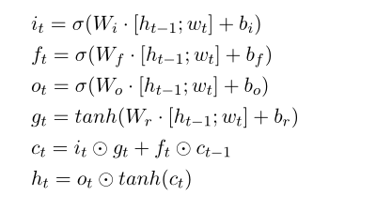
模型介绍
LTSM模型
标准的RNN计算公式
LSTM的计算公式
LSTM单元包含三个额外的神经门：输入门，遗忘门和输出门。
Notes:
标准RNN会遇到梯度消失或爆炸的问题，这意味着梯度可能在长序列上按指数增长或衰减。为了解决这一问题，许多研究人员使用更复杂、强大的LSTM单元作为转换函数，这样可以更好地模拟序列中的长距离语义相关性。与标准的RNN相比，LSTM单元包含三个额外的神经门：输入门，遗忘门和输出门。这些门自适应地记住输入向量，遗忘过期数据并生成输出向量。

Slide 9
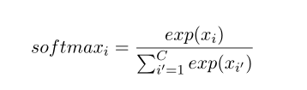
模型介绍
LTSM模型
softmax层的计算公式：
Notes:
在计算完所有隐藏层向量后，我们将最后一个隐藏层向量作为句子表示。然后将其输出到输出长度为数组长度的线性层，并添加softmax层，得到最终的输出为句子为积极、消极、中性的概率。。

Slide 10
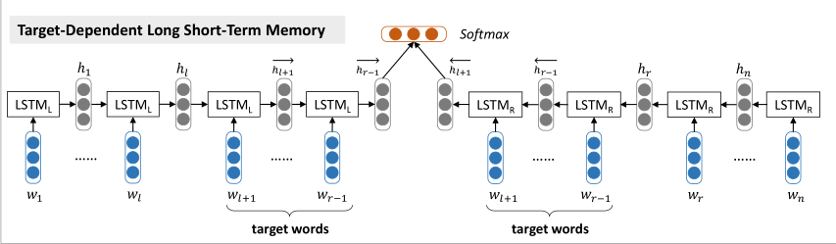
基于目标的LSTM模型
TD-LTSM模型
Notes:
为了考虑目标信息，我们对上述LSTM模型做出一些修改，修改后的模型我们称之为目标相关LSTM（TD-LSTM）模型。模型的基本思想是对目标字符串周围的上下文环境进行建模，以便上下文双向都可以用作情感分类的特征表示。具体地说，我们使用两个LSTM神经网络，一个左边的LSTML和一个右边的LSTMR，分别为前后两个上下文建模。LSTML的输入是前面相关词和目标字符串，LSTMR的输入是后面的相关词和目标字符串。我们会从左到右运行LSTML，而从右到左运行LSTMR。

Slide 11
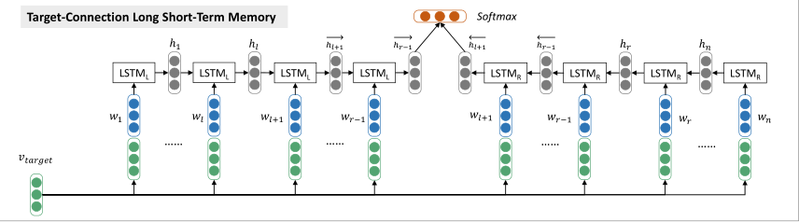
基于目标链接的LSTM模型
TC-LTSM模型
Notes:
与第一个模型相比，目标相关LSTM（TD-LSTM）可以更好地利用目标信息。但我们认为这一模型还不够完善，因为它还不能捕捉到目标词与其上下文之间的相互作用。TC-LTSM模型将TD-LSTM和目标连接部分结合，它在组成句子表示时明确地利用了目标词和每个上下文词之间的关系。在本模型中，每个位置的输入是词嵌入和目标矢量v_{target}的串联

Slide 12
实验过程
3

Slide 13
预处理
实验所用到的数据集
twitter评论、某餐厅评价、某笔记本电脑评价
训练集有6248个句子，测试集有692个句子。这两个数据集中积极、消极和中性占比分别为25％，25％和50％。

Slide 14
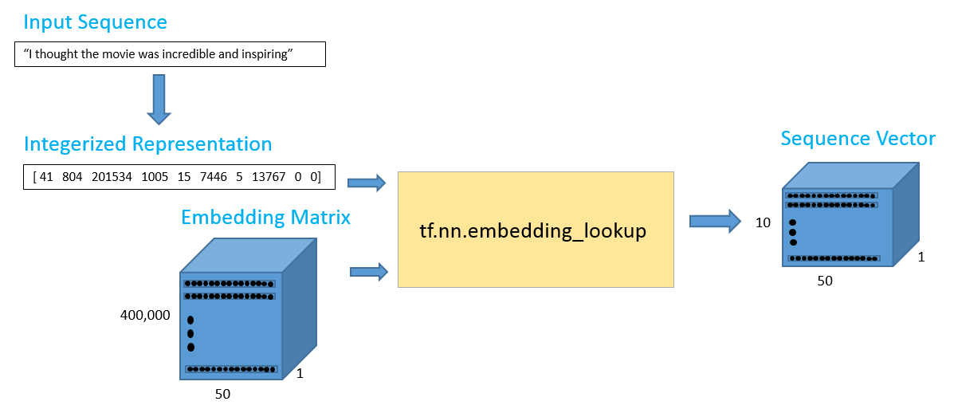
预处理
文本向量化的过程
ID矩阵映射
采用Glove无监督训练
Notes:
系统将调用Tensorflow中的embedding_lookup函数，这一函数需要两个参数输入，一个是之前得到的嵌入矩阵（即词向量矩阵），另一个则是数字化表示的语句矩阵。函数输出即向量化的语句。

Slide 15
预处理
数据格式
I can’t Wait for $T$ and the half blood prince to come out.
harry potter
0
1）被剥离目标词的语句
2）目的词
3）情感极性

Slide 16

模型参数设置
损失函数
我们通过损失函数的变化，设置和更新相应的参数
Notes:
每一个网络都会有一个损失函数，模型的训练求解过程其实就是对这个损失函数不断优化的过程。
S是训练数据，s是句子，Pc(s)是预测s作为c类得出的概率，Pcg(s)表示s是否是c类

Slide 17
模型参数设置
①学习率：基于损失值变化而设定。0.001
②优化器（Optimizer）：采用Adam
③LSTM单元数量：取决于输入文本的平均长度。200
Notes:
如果损失值（loss）的变化非常缓慢，说明学习速度过慢，学习率应该增加，如果损失值不稳定，则意味着学习步长过大，其值应该减少。当然，学习率还会受到其他因素的影响，比如优化器的设置等。
这是一个广泛流行的优化器，可以自动适应学习速率
虽然数量多意味着模型能具备更强的表达能力和存储能力，但也会使得训练时间变长，计算开销变大。
其他参数的设置也应当综合实验结果进行调整，这里不再一一赘述。但应当注意，参数在设置完后，并不是不变的，它应当根据模型最终的训练结果做出相应调整。

Slide 18
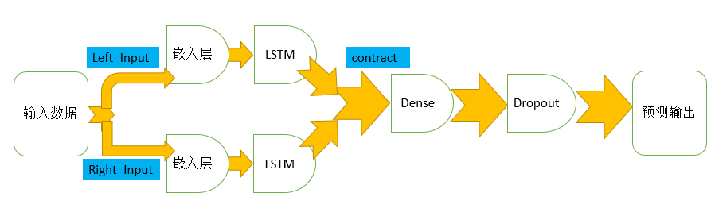
模型构建
Notes:
经过拼接后的LSTM层输出进入全连接层，全连接层主要对特性向量执行分类操作
Dropout将在训练过程中每次更新参数时随机断开一定比例的输入神经元连接，从而有效防止过拟合，当然它还可以降低模型复杂度，增强模型的泛化能力。

Slide 19
实验结果与分析
4

Slide 20
实验结果
表1 twitter数据集各模型测试结果
模型 | 最高准确度(accuracy) | 最低损失值(Loss)
标准LSTM | 0.665 | 0.2
Td-LSTM | 0.708 | 0.18
Tc-LSTM | 0.715 | 0.15

Slide 21
实验结果
表2 Restraut数据集各模型测试结果
模型 | 最高准确度(accuracy) | 最低损失值(Loss)
标准LSTM | 0.705 | 0.15
Td-LSTM | 0.738 | 0.12
Tc-LSTM | 0.760 | 0.11

Slide 22
实验结果
表3 laptop数据集各模型测试结果
模型 | 最高准确度(accuracy) | 最低损失值(Loss)
标准LSTM | 0.634 | 0.19
Td-LSTM | 0.624 | 0.14
Tc-LSTM | 0.705 | 0.12

Slide 23
实验结论
训练效果LSTM<TD-LSTM<TC-LSTM
模型的准确度都不是很高，在60%到70%之间
结论：传统模型得到了改进
猜测原因：迭代次数过少

Slide 24
总结与展望
5

Slide 25
总结
我们设计了了基于目标的长短记忆模型并将它用于用于情感分类。在生成句子的过程中，TC-LSTM方法捕获目标词与其上下文之间的连接。我们在基准数据集上以端到端的方式训练模型，并表明合并目标信息做到可以提高长短期记忆模型的性能。

Slide 26
展望
考虑将词向量模型升级：例如可以利用谷歌的词向量训练数据库进行训练，这样就得到一个更高维、更复杂的词ID字典，这有利于提供模型的准确度和性能。
增加迭代次数也可以增加模型的准确度和性能。
Notes:
神经网络模型的准确度和训练样本的数量强相关，但限于实验条件，本文实验使用的数据过少。未来可以考虑将词向量模型升级：例如可以利用谷歌的词向量训练数据库进行训练，这样就得到一个更高维、更复杂的词ID字典，这有利于提供模型的准确度和性能。
模型最终的准确度不是很高，经过分析，原因可能是实验设置的迭代次数过少，为提高模型准确度可以在高性能的电脑上进行更多次数的迭代训练。

Slide 27
谢谢！
Notes:
谢谢

